Slide 1
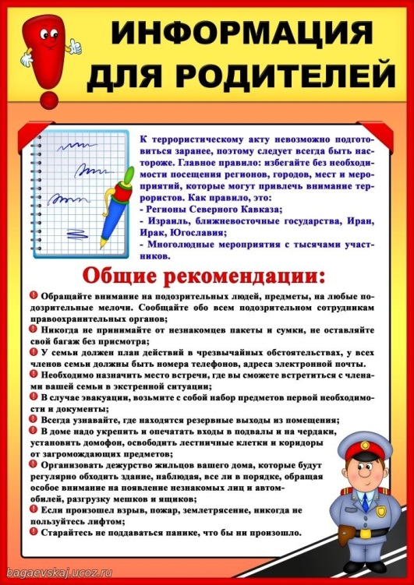
Антитеррористическая комиссия Красногорского района

